Slide 1
Требования оптового и розничного рынков электроэнергии к потребителям с собственной генерацией

Slide 2


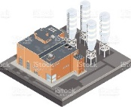
Общая схема участия потребителей с собственной генерацией на оптовом и розничном рынках
Покупка и продажа по цене рынка, оплата услуг по передаче
Покупка (продажа), оплата услуг по передаче – на сальдо
Оптовый рынок
ЕГБП
Оптовый рынок
Работа по графику СО, а не потребителя (ВСВГО, ПБР), штрафы за мощность,
Работа по графику потребителя отсутствие штрафов на ОРЭМ
за мощность

Slide 3
Нераспространение требований ФЗ 35 о реализации всей производимой электроэнергии на ОРЭМ
Пунктом 5 статьи 36 ФЗ 35 «Об электроэнергетике»
Лицо, владеющее на праве собственности или ином законном основании объектом (частью объекта) по производству электрической энергии (мощности), в том числе электростанцией, который функционирует в составе Единой энергетической системы России и установленная генерирующая мощность которого равна или превышает 25 МВт, обязано в порядке, установленном настоящим Федеральным законом, получить статус субъекта оптового рынка - участника обращения электрической энергии и (или) мощности, в том числе заключить договор о присоединении к торговой системе оптового рынка, а также другие предусмотренные правилами оптового рынка обязательные договоры, и реализовывать всю производимую на таком объекте (части такого объекта) электрическую энергию (мощность) на оптовом рынке, за исключением случаев, установленных Правительством Российской Федерации.
п. 32-33(1) постановление Правительства РФ №1172 определены критерии, при выполнение которых требование п. 5 ст. 36 ФЗ-35 не распространяется: выполнение условий хотя бы одного из пунктов 32 или 33 или 33(1)
Общее обязательное условие для выполнение критериев п.32-33(1) является подтверждение факта владения заявителем электростанцией, объектами пром. производства, объектами электросетевого хозяйства
Кроме того, предусмотрены отдельные случаи для исследовательских АЭС и регулируемых только по водотоку ГЭС (до 85 МВт)

Slide 4
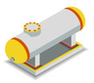
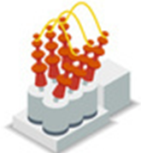




Критерии соответствия п. 32 ПП РФ №1172
Критерии согласно постановлению
Практика
Электрическая энергия вырабатывается на электростанции с использованием в качестве основного топлива нефтяного (попутного) газа и (или) продуктов его переработки, доменного, коксового, конвертерного газов, масляных смесей, каменноугольной смолы, отходящего тепла технологического оборудования, являющихся побочными продуктами основного промышленного производства такого субъекта
Основное топливо (ПНГ и т.д) составляет более 50% от общего объема использованного за предыдущий год и месяцы текущего года топлива в пересчёте на единицы условного топлива
Электростанция связана с объектами основного промышленного производства технологическим процессом таким образом, что работа основного промышленного производства в долгосрочном периоде невозможна или ограничена в условиях прекращения функционирования электростанции
~
Среднемесячный объем потребления электрической энергии за то количество месяцев (из предшествующих 12 месяцев), в которых объем потребления электрической энергии не был равен нулю, используемой для удовлетворения собственных производственных нужд объектов основного промышленного производства субъекта электроэнергетики, владеющего на праве собственности или на ином законном основании электростанцией и такими объектами, имеющими с этой электростанцией электрические связи через принадлежащие на праве собственности или на ином законном основании такому субъекту электроэнергетики объекты электросетевого хозяйства, с использованием которых осуществляется передача произведенной указанной электростанцией электрической энергии для обеспечения потребления объектов основного промышленного производства субъекта электроэнергетики, составляет 75 процентов и более от среднемесячного объема производства электрической энергии указанной электростанции за то количество месяцев (из предшествующих 12 месяцев), в которых объем производства электрической энергии не был равен нулю
$$V_{g}$$
$$V_{c}$$
$$\frac{V_{c}}{V_{g}}>75\%$$
ГБП
Условие должно выполняться суммарно за предшествующие 12 мес., в которые объем потребления электрической энергии не равен нулю
< 25% Vg
< 25 МВт
$$\frac{V_{g}−V_{c}}{T_{час в мес}}<25 МВт$$
Объем производства электрической энергии в среднем в календарном месяце предыдущего года за час электростанцией не превышает объем потребления электрической энергии объектами основного промышленного производства данного субъекта электроэнергетики более чем на 25 МВт
Условие должно выполняться для каждого месяца из предшествующих 12 мес. и в целом за год
$V_{g}$ - объема производства, $V_{c}$ - объем потребления электрической энергии

Slide 5








Критерии соответствия п. 33 ПП РФ №1172
Критерии согласно постановлению
Практика
$$\frac{P_{сети}}{P_{c}}или\frac{{0,5 ∗P}_{тр}}{P_{c}}≤40\%$$
Не более 40 процентов объема потребления электрической энергии, соответствующего величине присоединенной мощности объектов основного производства указанного субъекта электроэнергетики, может быть обеспечено за счет производства электрической энергии на ином объекте (объектах) по производству электрической энергии и мощности, не принадлежащем такому субъекту
Проверяется выполнение одного из условий. (Так как трансформаторы работают в режиме резервирования электропитания по 1-й и 2-й категории электроприемников, принимается коэффициент 0,5)
$$P_{c}$$
~
Среднемесячный объем потребления электрической энергии за то количество месяцев (из предшествующих 12 месяцев), в которых объем потребления электрической энергии не был равен нулю, используемой для удовлетворения собственных производственных нужд объектов основного промышленного производства субъекта электроэнергетики, владеющего на праве собственности или на ином законном основании электростанцией и такими объектами, имеющими с этой электростанцией электрические связи через принадлежащие на праве собственности или на ином законном основании такому субъекту электроэнергетики объекты электросетевого хозяйства, с использованием которых осуществляется передача произведенной указанной электростанцией электрической энергии для обеспечения потребления объектов основного промышленного производства субъекта электроэнергетики, составляет 75 процентов и более от среднемесячного объема производства электрической энергии указанной электростанции за то количество месяцев (из предшествующих 12 месяцев), в которых объем производства электрической энергии не был равен нулю
$$V_{g}$$
$$\frac{V_{c}}{V_{g}}>75\%$$
$$V_{c}$$
Условие должно выполняться суммарно за предшествующие 12 мес., в которые объем потребления электрической энергии не равен нулю
ГБП
≤ 40% Vс
< 25% Vg
< 25 МВт
$$\frac{V_{g}−V_{c}}{T_{час в мес}}<25 МВт$$
Объем производства электрической энергии в среднем в календарном месяце предыдущего года за час электростанцией не превышает объем потребления электрической энергии объектами основного промышленного производства данного субъекта электроэнергетики более чем на 25 МВт.
Условие должно выполняться для каждого месяца из предшествующих 12 мес. и в целом за год
$$P_{сети}$$
$$P_{тр}$$
$V_{g}$ - объема производства, $V_{c}$ - объем потребления электрической энергии
$P_{сети}$ - ограничение на получение мощности от сети, $P_{тр}$ - суммарная установленная мощность вводных трансформаторов; $P_{c}$ - суммарная установленная максимальная мощность электропотребляющего оборудования предприятия.

Slide 6
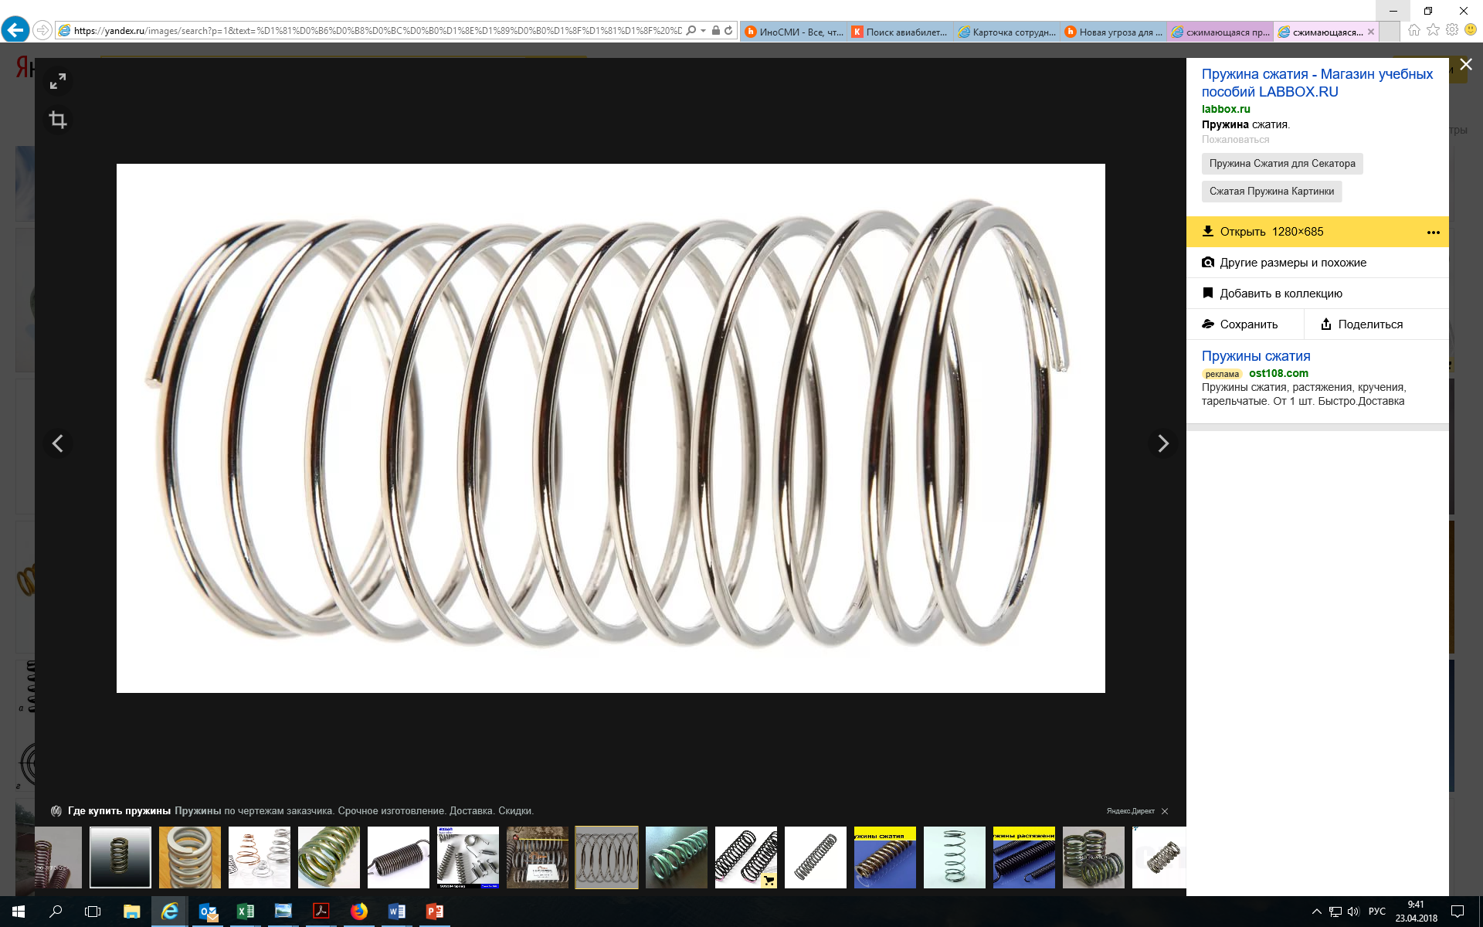
Главные драйверы увода генерацию на розничные рынки
Изолированная работа
П
О
Т
Р
Е
Б
И
Т
Е
Л
Ь
Опережающий рост
платы ТСО, Крым,
Дальний Восток,
Калининград, ТБО
Резерв сетевой мощности
Оптовый рынок
ЕНЭС
Распределенная генерация

Slide 7
Стоимость мощности и сетевой тариф: главные драйверы роста конечной цены
4
54,6% - рост конечной цены для промышленного потребителя на ВН за 2011- 2017 гг.
В перспективе 3 лет темп роста конечной цены на электроэнергию для промышленных потребителей будет превышать инфляцию
  СОСТАВЛЯЮЩИЕ ПРИРОСТА ЦЕНЫ ДЛЯ ПОТРЕБИТЕЛЕЙ НА ВН (2011-2017гг.)
+26,1% Мощность | +13,4% Тариф на передачу
+11,7% Электроэнергия | +3,5% Сбытовая надбавка ГП
~0% Инфраструктурные платежи
Расчет произведен на примере Волгоградской области

Slide 8
Угроза «схлопывания» ОРЭМ
5
Сегодня в 52 субъектах РФ потребители на уровне ВН, СН1 могут строить собственную генерацию с окупаемостью 10 лет
Рост конечной цены (1ЦЗ, на ВН)
Ожидаемый рост потребления будет компенсироваться строительством собственной генерации
Если дефицит финансирования будет компенсироваться ростом цены, процесс строительства собственной генерации ускорится
2

Slide 9

СПАСИБО ЗА ВНИМАНИЕ!

